Slide 1

Lecture Notes on C++ Multi-Paradigm Programming
黄方军
中山大学数据科学与计算机学院

Slide 2
教师介绍
主讲：黄方军
huangfj@mail.sysu.edu.cn | 实验中心B502
助教：江功发
jianggfa@mail2.sysu.edu.cn | 实验中心B502
课件：ftp://172.18.184.29/黄方军老师/资料下载/

Slide 3
Important Things You Must Know
Course Hour Arrangement
36 Lecture hours and 36 laboratory practice hours
Assessment
Final exam 60-80%; Class Performances, assignments and laboratory practices 20-40%

Slide 4
作业
自动作业提交系统，学生需熟悉系统，注册，刷题（等系统设置好了会在实验课讲解）
使用系统，要求按时交
系统会设定截止日期，补交有相应的罚分策略
通常给一个星期的时间做作业
有相应的作弊系统检测是否抄袭。作业要独立完成，期末机试测试学生的上机解决问题能力
Practice makes perfect!!! 大家加油！！！

Slide 5
学习方法：
预习：通常两周一章
作业：认真，及时完成
反馈：有问题及时向老师和助教反映
互助，鼓励大家讨论，但不互抄
课本：英文原版教科书一定要读

Slide 6
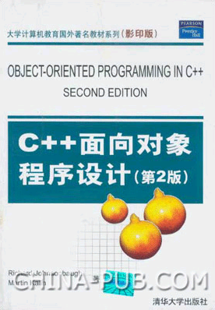
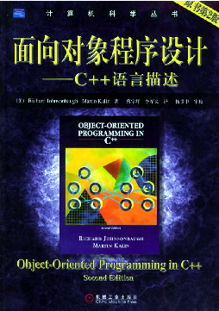
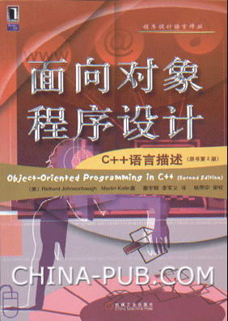
Books
Richard Johnsonbaugh,Martin Kalin, Object-Oriented Programming in C++ (C++面向对象程序设计（第2版）（英文影印版）),清华大学出版社,2005.8

Slide 7
Useful References
Comprehensive Features of C++
[美] Stanley B.Lippman,Josée LaJoie,Barbara E.Moo, 《C++ Primer》 (4th Edition), 人民邮电出版社,2006-11
[美] Bjarne Stroustrup，《The C++ Programming Language》（特别版），高等教育出版社，2001-8
[美]Bjarne Stroustrup著，《C++语言的设计和演化（英文版）》，机械工业出版社，2002年
[美]Bruce Eckel著，《Thinking in C++, Volume 1》（Second Edition）， 机械工业出版社，2002年1月
[美]Bruce Eckel著，《Thinking in C++, Volume 2》（Second Edition）， 机械工业出版社，2004年2月
[中]钱能著，C++程序设计教程，清华大学出版社，2005年第二版

Slide 8
Useful References
C++ Generic Programming
[美]David Vandevoored,Nicolai M.Josuttis著，《C++ Templates: The Complete Guide》，中国电力出版社，2004年4月
C++ STL
[美]Nicolai M. Josuttis, 《The C++ Standard Library: A Tutorial and Reference》，华中科技大学出版社，2002年9月
[台湾]侯捷著，《STL源码剖析》，华中科技大学出版社，2002年６月

Slide 9
Useful References
Design pattern.
[美] Erich Gamma, Richard Helm, Ralph Johnson, John Vlissides. <<Design Patterns: Elements of Reusable Object-Oriented Software>>，机械工业出版社，2002年3月（有中文翻译版）
[美] Elisabeth Freeman,Eric Freeman,Bert Bates,Kathy Sierra. Head First Design Patterns ,东南大学出版社 ,2005年10月
[中]阎宏,Java与模式,电子工业出版社,2002年10月

